Slide 1
Quel système autoroutier à l’issue des concessions ? Modes de gestion, entretien, modernisation, financement Cinq scénarios pour ouvrir le débat
Animation : Gilles Dansart, Mobilettre – Le débat commence à 8h30, le 5 décembre 2023

Slide 2
Ouverture
Louis Nègre
Coprésident de TDIE

Slide 3
Présentation de la note de travail du conseil scientifique
« Quel système autoroutier à l’issue des concessions. Cinq scénarios pour poser le débat »
Yves Crozet
Rédacteur principal

Slide 4
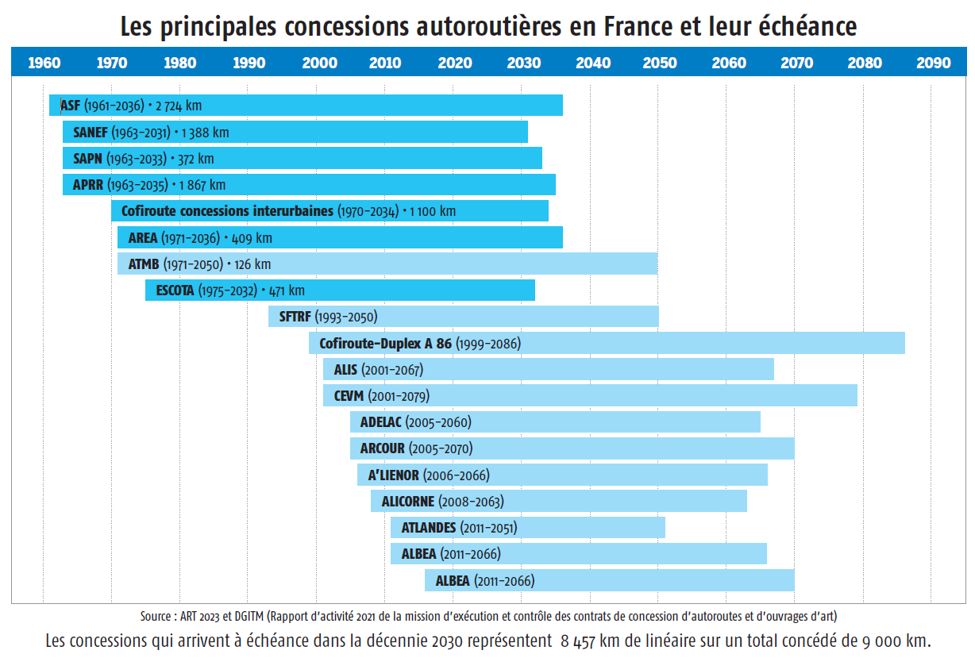

Slide 5
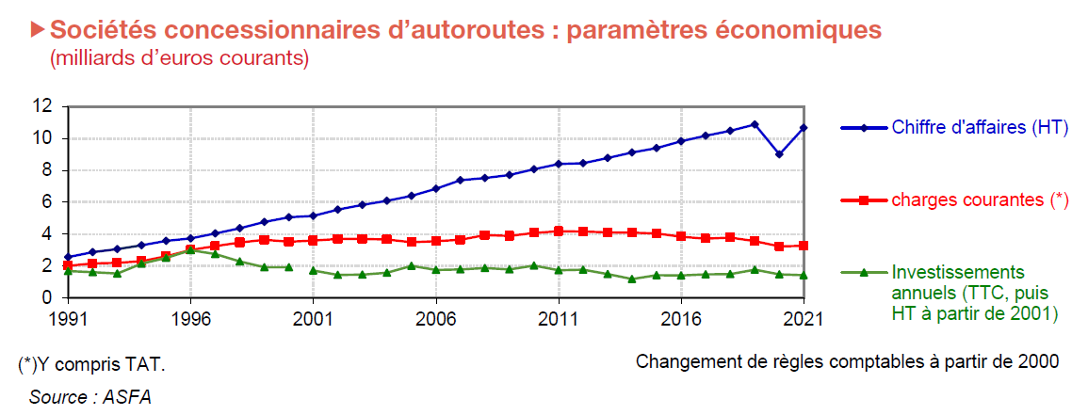
Faits et chiffres 2022 : les données de l’Union Routière de France

Slide 6
Le système autoroutier français : les principaux indicateurs

Slide 7
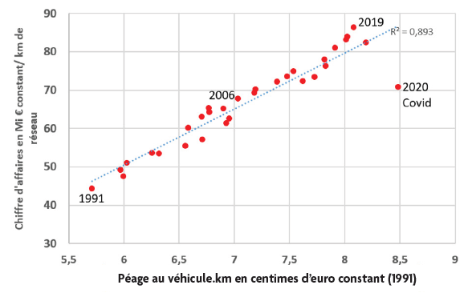
La hausse tendancielle des péages (euros constant 1991)
Le système autoroutier français : Les principaux indicateurs

Slide 8
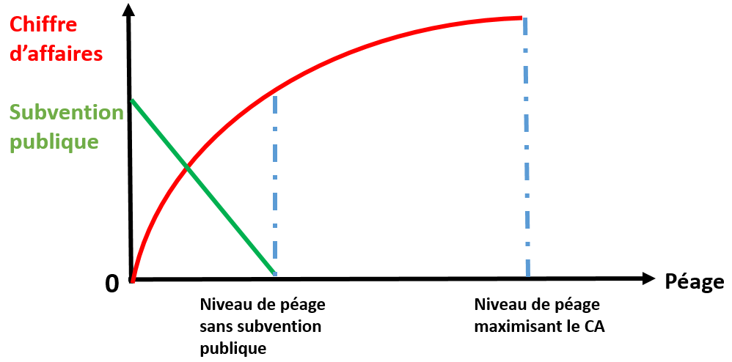
Le Niveau de péage optimal dépend de l’objectif recherché

Slide 9
Les choix des décennies passées et leur évolution
Le péage de financement (débudgétisation)
Le système de la concession, tous les risques étant pris en charge par le concessionnaire
Utiliser les concessions pour financer des projets
Allongement des durées
Avec les privatisations des années 2000, une logique de maximisation des recettes
De nombreuses questions pour l’avenir

Slide 10
Les questions en suspens à l’issue des concessions
Le principe et le niveau des péages : acceptabilité sociale
Les règles de la nouvelle directive eurovignette
Le mode de gestion : la concession n’est pas la seule solution
Jusqu’où aller dans la logique d’une « rente autoroutière » ? Destination et origine des fonds

Slide 11
Quelques données stylisées pour répondre aux questions
Le niveau de trafic : 100 mds v.km
Les charges courantes : 3 mds€ / an
Les investissements : 1,5 mds€ / an
La recette totale : 12 mds€ /an
La recette unitaire par v.km : 0,12 €
Besoin ou capacité de financement =
chiffre d’affaires – (charges courantes + investissements)

Slide 12
Péage (v.km), besoin et capacité de financement

Slide 13
Péage (v.km), besoin et capacité de financement

Slide 14
Scénario 1
Gratuité => Besoin de financement 4,5 mds €
Quelle origine des fonds ? Mode de gestion : gestion directe, « shadow toll », ….

Slide 15
Scénario 1 : gratuité => besoin de financement 4,5 mds € => quelle origine des fonds ? Mode de gestion : gestion directe, « shadow toll », …

Slide 16
Scénario 2
Péage élevé => capacité de financement 6,5 mds € Quelle destination des fonds : électrification ? Ferroviaire ? Réseau routier ? Mode de gestion : Concession ? Marché ? Gestion directe ?

Slide 17
Scénario 3
Eurovignette minimale => baisse des péages (- 62,5 %),
ni capacité ni besoin de financement Mode de gestion : gestion directe ? Marché ?

Slide 18
Scénario 4
Eurovignette majorée => péage – 33 %
Capacité de financement 3,5 mds €. Quelle destination des fonds ?
Mode de gestion : gestion directe ? Marché ? PPP ?

Slide 19
Scénario 5 : tarification des mobilités routières motorisées
La route entre dans une logique de service public marchand (signal prix) sachant que le carbone est taxé par ailleurs (ETS)
Les véhicules sont équipés de compteurs kilométriques et payent en fonction des distances parcourues et du type de réseau utilisé
Un fonds routier est créé pour recueillir les recettes de la route et les redistribuer aux différents gestionnaires de réseaux
Une partie des recettes est reversée au budget général pour couvrir certains coûts externes (insécurité…) ou alimenter une péréquation en faveur d’autres modes
Mode de gestion ? Gestion directe, marché, PPP ?

Slide 20
Arborescence des 5 scénarios proposés par le Conseil scientifique de TDIE
Scénario 1 : financement par le contribuable
Quel financement ?
entretien, investissements…
Scénario 2 : concessions renouvelées pour financer l’électrification
Concessions ou autre PPP
Scénario 3 : concessions ou autre PPP avec nouveaux périmètres, durées plus courtes, eurovignette
Financement par l’usager
Scénario 4 : eurovignette pour financer le réseau structurant (+ou- 25 000 km), forme de PPP à choisir
PPP ou gestion directe
Scénario 5 : tarification de l’ensemble du réseau routier et diversité des formes de gestion (régie, marchés…)

Slide 21
DÉBAT
Les intervenants :
Pierre Coppey, vice-président de l’Association des sociétés françaises d'autoroutes
Thierry Coquil, directeur général des infrastructures, des transports et des mobilités
Patrick Vieu, vice-président de l’Autorité de régulation des transports

Slide 22
Conclusion
Philippe Duron
Coprésident délégué de TDIE

Slide 23
Contact : secretariat@tdie.eu
Merci de votre attention
Le replay sera en ligne le 8 décembre sur www.tdie.eu
Le compte-rendu écrit sera publié par la revue TI&M dans son numéro 542 à paraître début janvier

Slide 24
Quel système autoroutier à l’issue des concessions ? Modes de gestion, entretien, modernisation, financement Cinq scénarios pour ouvrir le débat
Le replay sera en ligne le 8 décembre sur www.tdie.eu
Le compte-rendu écrit sera publié par la revue TI&M dans son numéro 542 à paraître début janvier

